Slide 1
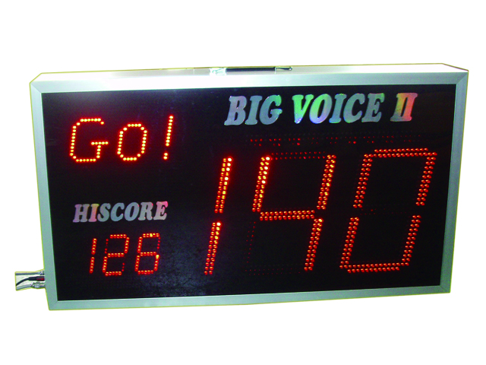
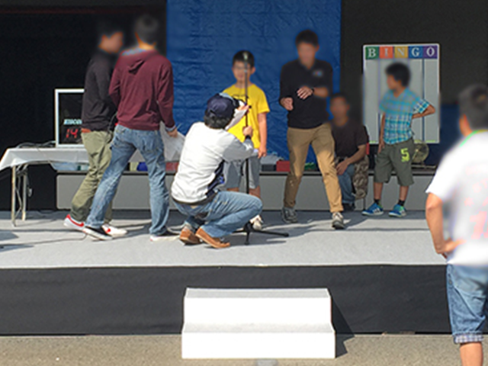
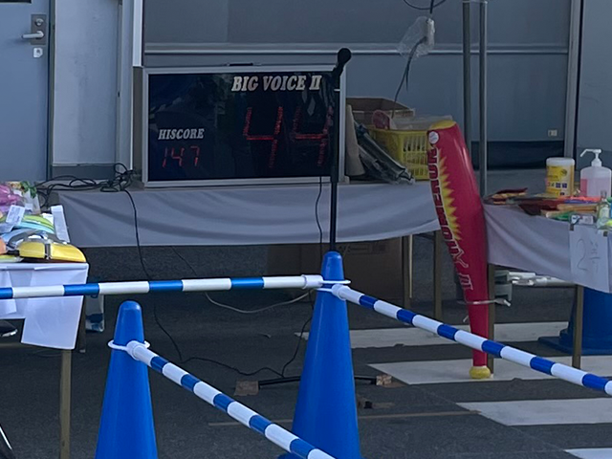
大声コンテスト機
声が点数に！
スタートスイッチを押してマイクに向かって大声で叫ぶと点数が表示されます。ホーンやデシベル等の音の単位ではありません。テーブルご手配ください。
サイズ：W0.9×D0.2×H0.5ｍ
電源：100Ｖ15Ａ×1回路
対応人員：1名
運営要員：1名

